Slide 1
Простые модели возникновения сложных иерархических структур в полимерных системах
Московский Государственный Университет имени М.В. Ломоносова
Физический Факультет
Курсовая работа
студента 203 группы
Чижова Никиты Андреевича
Научный руководитель: доктор физ.-мат. наук, доцент
Иванов Виктор Александрович
Москва, 2015

Slide 2
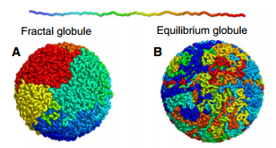
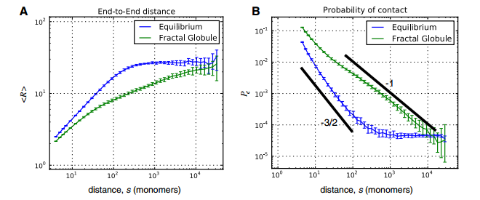
Введение
Параметры для характеризации глобулы:
Среднее расстояние между концами подцепи.
Вероятность контакта концов подцепи.
1

Slide 3
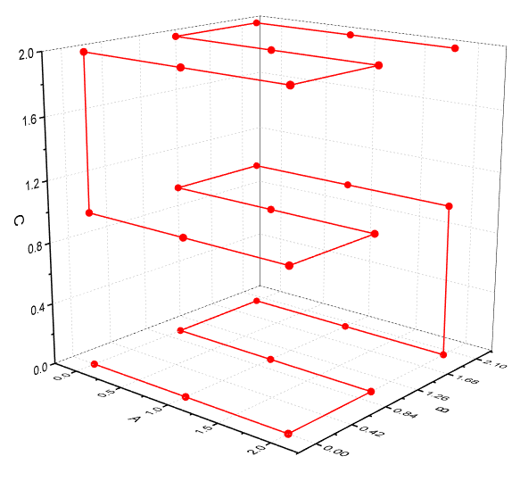
Модель
Кубическая решетка 3х3х3
Полимер из 27-ми звеньев
Связи возможны только по направлению граней куба
В цепи нет самопересечений
Соберем из таких кубиков большую глобулу размером 231х231х231
2

Slide 4
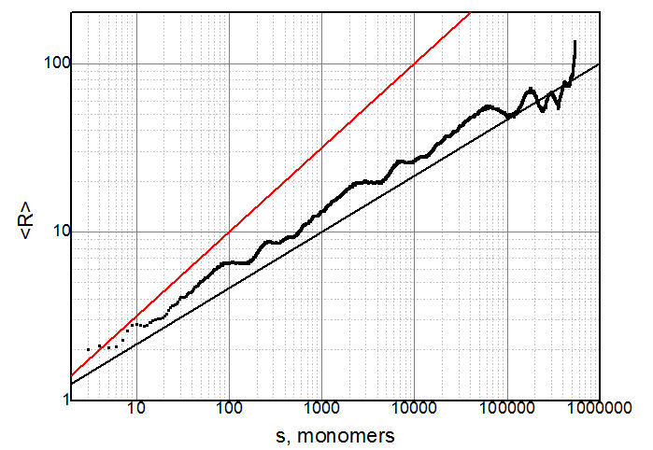
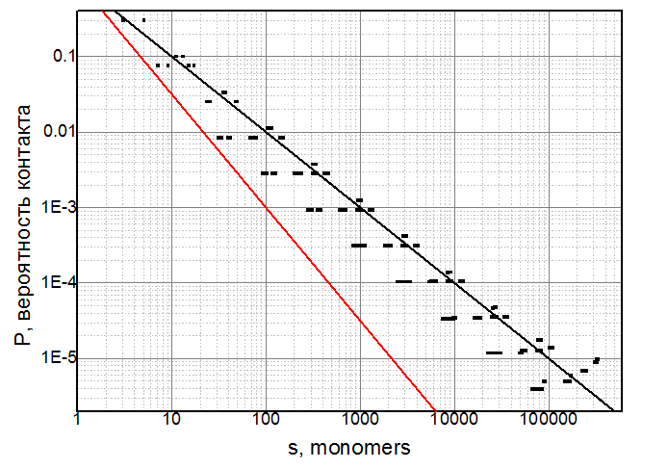
Зависимости
Построим упомянутые ранее зависимости для построенной глобулы:
y = x^{1/3}, y = x^{1/2}
y = x⁻¹, y = x^{-3/2}
Как видно, зависимости совпадают с ожидаемыми для фрактальной глобулы.
3

Slide 5
Новый параметр
Исследуемый параметр: средний косинус угла между векторами, соединяющими 0-ой и i-ый, и i-ый и (2*i)-ый элементы цепочки.
…
i
ϕ
$$\cos\left(φ_{i}\right)=\frac{\left(\overline{r_{i}}, \left(\overline{r_{i}}−\overline{r_{2i}}\right)\right)}{\left|\overline{r_{i}}\right|∙ \left|\left(\overline{r_{i}}−\overline{r_{2i}}\right)\right|}$$
2
…
$$〈\left.cos(φ\right)〉=\sum_{i=1}^{N/2}{cos(φ_{i})/(\frac{N}{2})}$$
1
2i
4

Slide 6
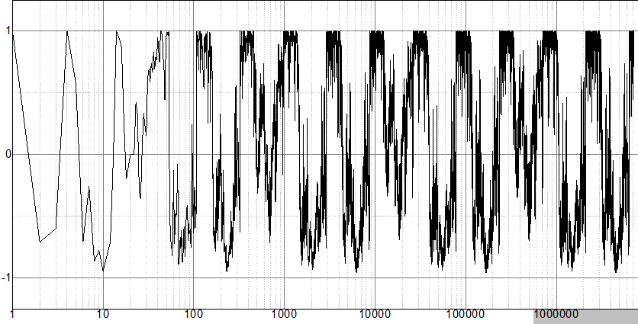
Результаты
Косинус ϕ от номера звена (i) в логарифмических координатах
Средний косинус равен 0.02
5

Slide 7
Куб 3х3х3
Все возможные конформации разбиваются на три вида:
С началом и концом в вершине
С началом и концом в центре грани
С началом в вершине и концом в центре грани
6

Slide 8
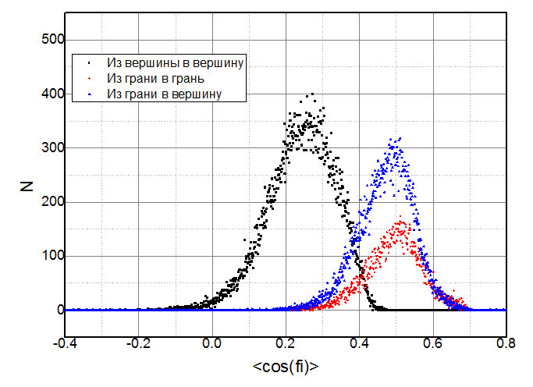
Результаты
Количество конформаций в зависимости от среднего косинуса
7

Slide 9
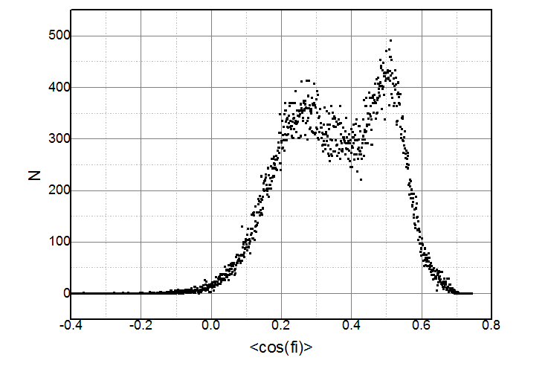
Результаты
Общее распределение
8

Slide 10
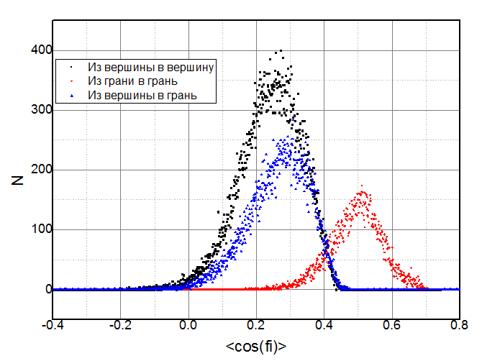
Результаты
У конформаций третьего вида замечено интересное свойство
Координата пика распределения среднего косинуса определяется в основном координатой «начала» цепи.
9

Slide 11
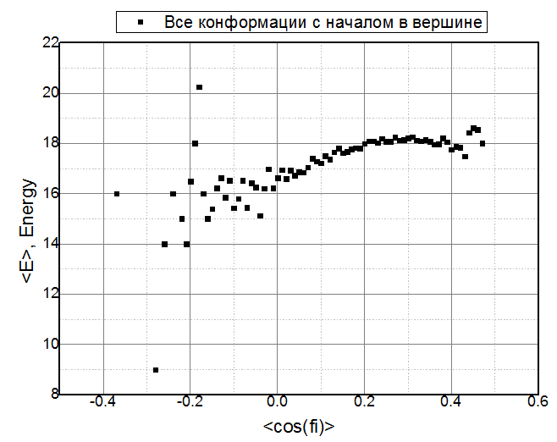
Добавим энергию
Упругость. При наличии сгиба +1 к энергии
Добавочные взаимодействия. Если два прямых элемента цепи (три звена на одной линии) находятся рядом, то -1 к энергии.
10

Slide 12
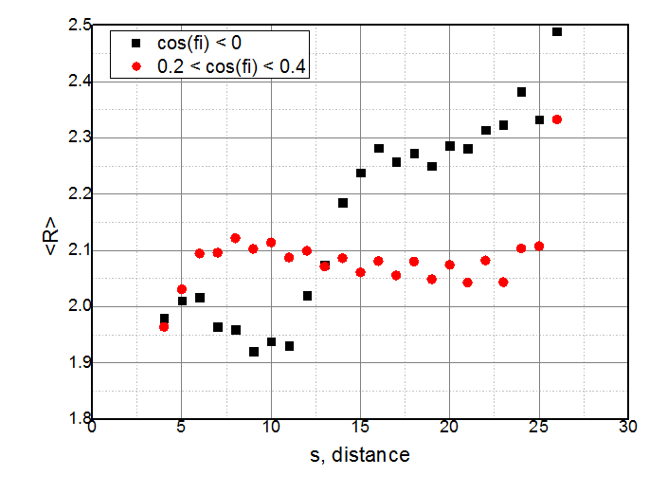
Результаты
11

Slide 13
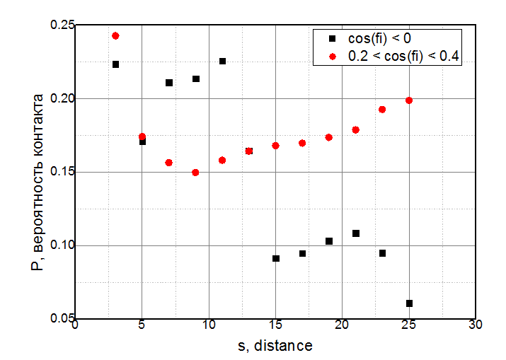
Результаты
12

Slide 14
Благодарю за внимание

Slide 15
Алгоритм построения
0
1
26
Одномерный массив Globula[27]
Трехмерный массив Globula_Map[x][y][z]
x
x
x
y
y
y
z
z
z
Основной алгоритм – функция globula, полный рекурсивный перебор
(x, y, z, i)
Globula[i].x = x
Globula[i].y = y
Globula[i].z = z
Если
Globula_Map[x-1][y][z] = 1
Аналогично для
(x, y-1, z), (x, y, z-1), (x+1, y, z), (x, y+1, z) , (x, y, z+1)
Нет
Да
Да
Нет
Вызываем функцию globula(x-1, y, z, i+1)
Globula_Map[x][y][z] = 1
Если i = 26, то конформация найдена
Выход
Обработка
1

Slide 16
Точки начала
1 – Вершина куба
2 – Центр ребра куба
3 – Центр грани куба
4 – Центр куба
4
3
1
2
Конец непрерывной непересекающейся линии может лежать только в вершине куба или в центре грани куба
2

Slide 17
Число конформаций
Конформации
Концы расположены на вершинах куба
Концы расположены в центрах граней куба
Начало – центр грани, конец - вершина
Концы на одном ребре
31 164 конформации
Концы на соседних гранях
19 668 конформации
Концы на одной грани
21 880 конформации
Концы на одной грани,
но на разных ребрах
36 372 конформации
Концы на противоположных гранях
5560 конформации
Концы на противоположных гранях
28 708 конформации
Концы на разных гранях
36 372 конформации
Всего 80 288 конформаций
Всего 25 228 конформации
Всего 50 588 конформации
3

